Slide 1
Administración de Solicitudes en Nómina
Título

Slide 2
Agenda
Plan de Trabajo
Resumen de Catálogos
Pantallas
Próximos pasos

Slide 3
Plan de trabajo
Plan de Trabajo actual
1. Aclaraciones
2. Diseño de pantallas
3. Diseño de la BD y SPs requeridos
4. Desarrollo de ABCs
5. Desarrollo de Procesos
6. Pruebas
7. Liberación
8. Soporte a garantias
9. Documentación y entrega

Slide 4
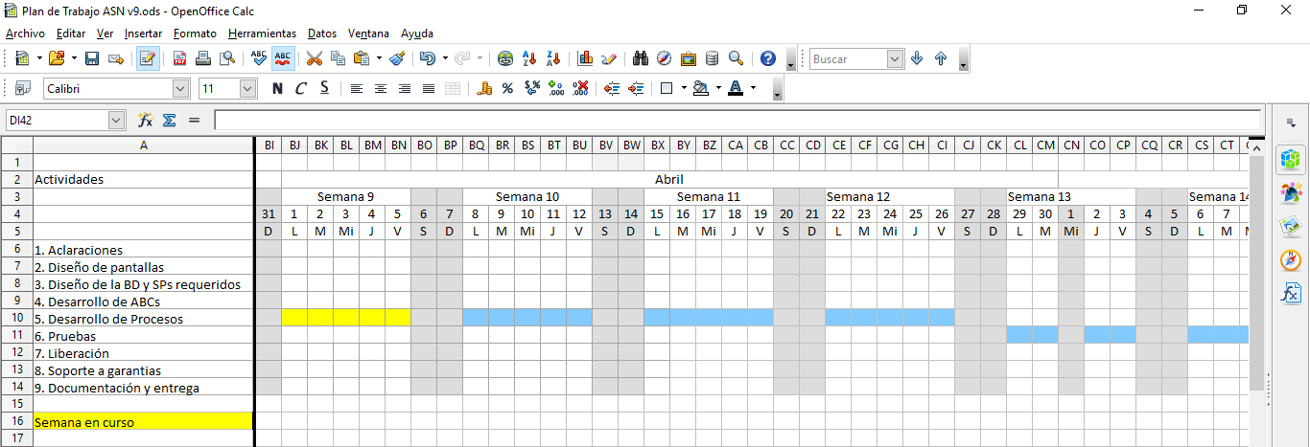
Plan de trabajo

Slide 5
Plan de trabajo (Semana 9)
Desarrollo de Perfil de empleados
Desarrollo de Asignación de Empleados/Perfiles
Desarrollo de Captura de Solicitudes

Slide 6
Catálogos desarrollados
Conceptos de Nómina
Catálogo de Años
Catálogo de Meses
Tipos de Períodos
Periodicidad de Nómina
Conceptos Motivos
Consecutivo de Período
Períodos de Nómina
Perfil de empleados

Slide 7
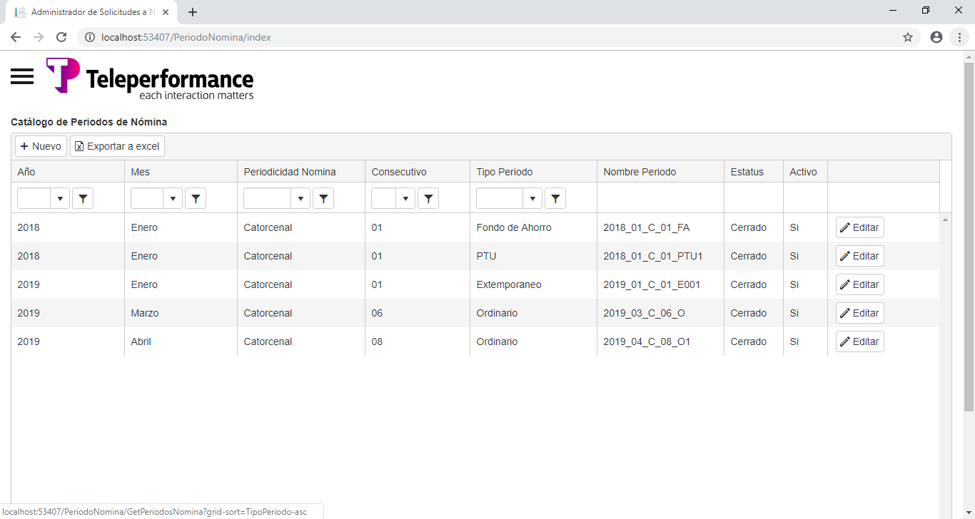
Períodos de Nómina

Slide 8
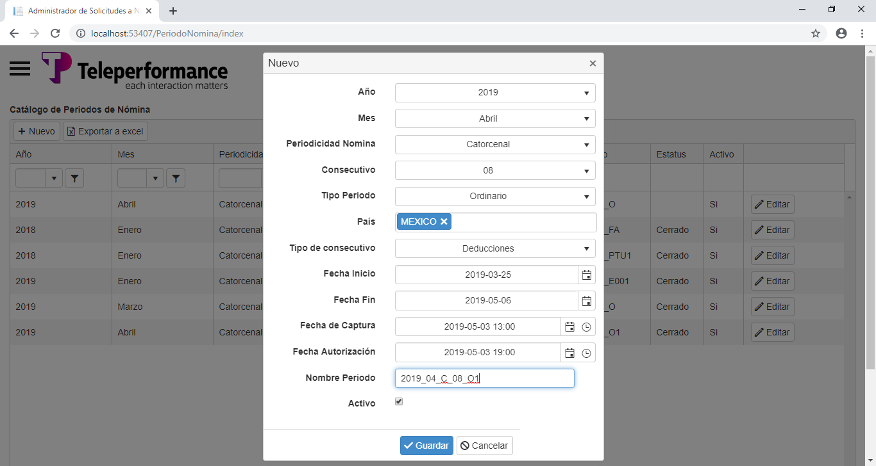
Períodos de Nómina (Nuevo)

Slide 9
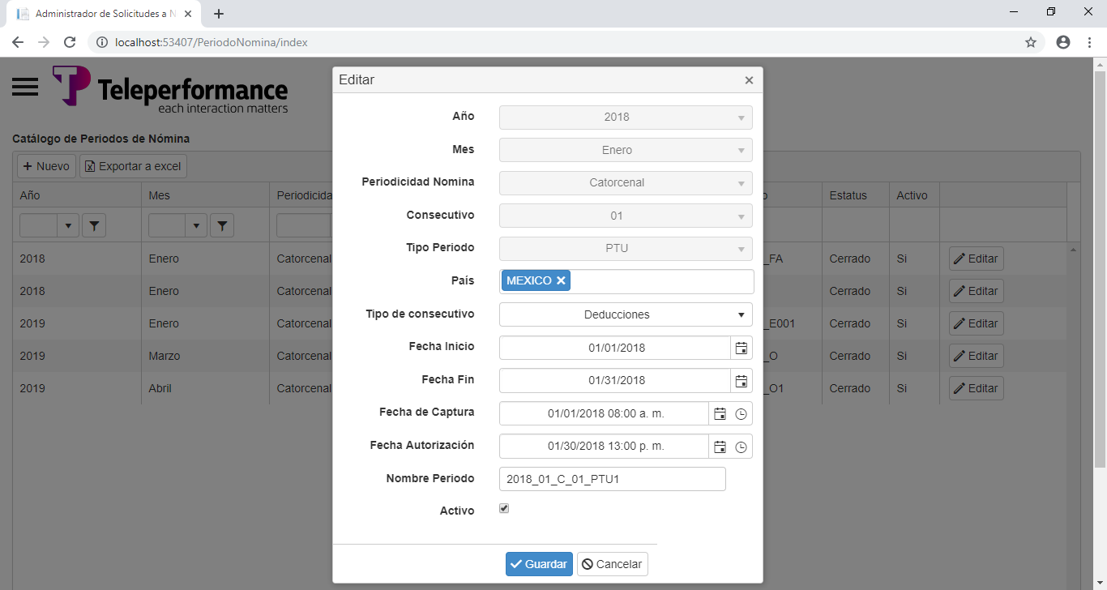
Períodos de Nómina (Editar)

Slide 10
Catálogo Años de Nómina

Slide 11
Catálogo Años de Nómina (Nuevo)

Slide 12
Catálogo Años de Nómina (Editar)

Slide 13
Catálogo Meses de Nómina

Slide 14
Catálogo Meses de Nómina (Nuevo)

Slide 15
Catálogo Meses de Nómina (Editar)

Slide 16
Catálogo Tipos de Período

Slide 17
Catálogo Tipos de Período (Nuevo)

Slide 18
Catálogo Tipos de Período (Editar)

Slide 19
Catálogo de Periodicidad

Slide 20
Catálogo de Periodicidad (Nuevo)

Slide 21
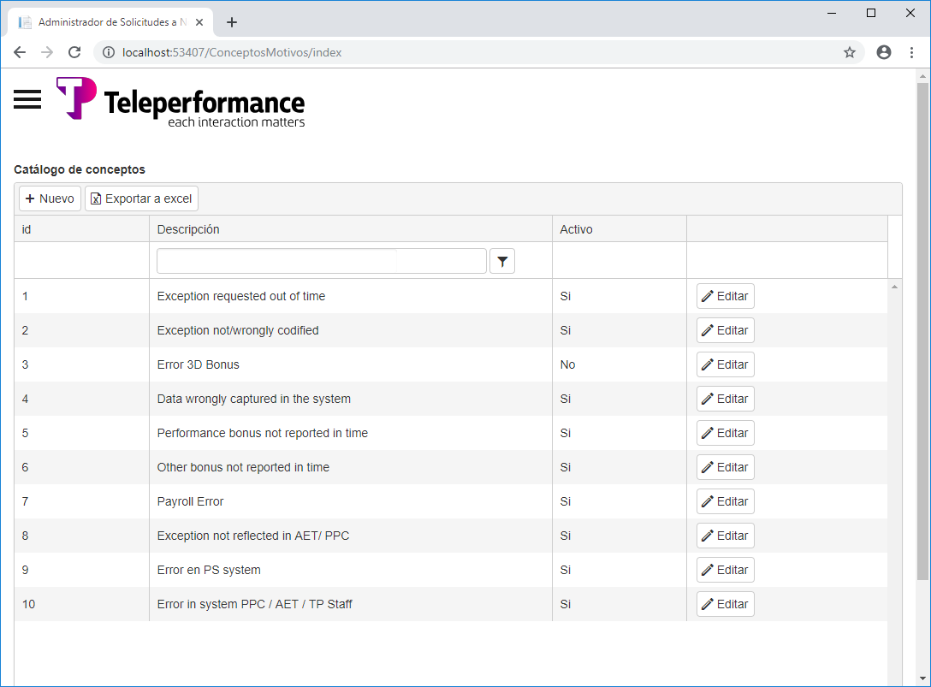
Catálogo de Motivos de Conceptos

Slide 22
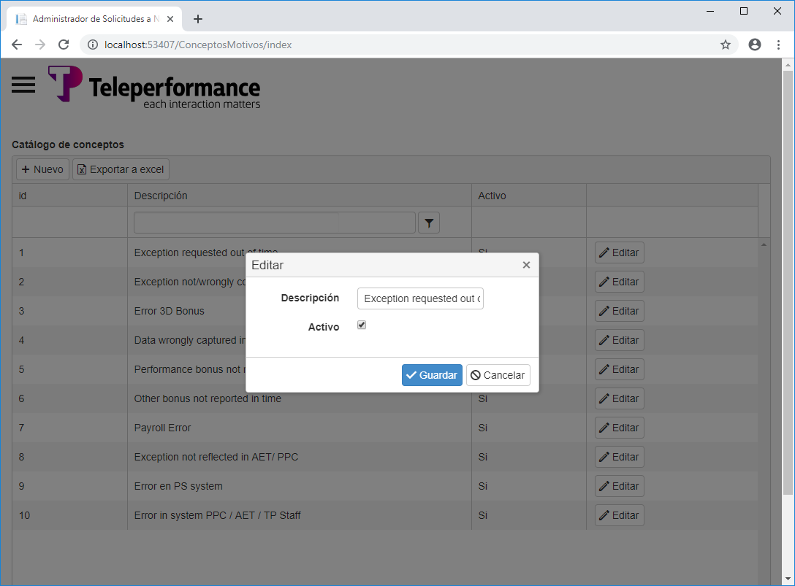
Catálogo de Motivos de Conceptos (Editar)

Slide 23
Catálogo de Periodos-Consecutivo

Slide 24
Catálogo de Periodos-Consecutivo (Nuevo)

Slide 25
Catálogo de Periodos-Consecutivo (Editar)

Slide 26
Procesos en desarrollo
Asignación de Empleados-Perfil
Captura de Solicitudes

Slide 27
Próximos pasos
Concluir procesos de Solicitudes (Captura y Carga masiva)
Procesos de Mantenimiento de Solicitudes (Autorizaciones/Rechazos/Cancelaciones)
Procesos de Generación de archivos PeopleSoft
Procesos de Cierres (Automático y Manual)
Reportes de Auditoría y General
Creaciones de Perfiles de Seguridad y Asignación de Seguridad a usuarios

